Slide 1
Financiële vitaliteit

Slide 2
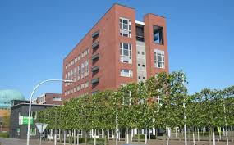
Even voorstellen:
Martijn Brands FFP | WFT pensioen gecertificeerd
Contactgegevens: Martijn Brands: mbrands@jip-financieel.nl
Telefoonnummer JIP financieel: 085 - 2030100

Slide 3
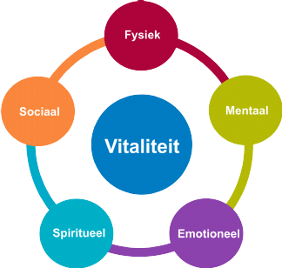
Vitaliteit
Vita = leven = je sterk en fit voelen.
Financiële vitaliteit??
Je sterk en fit voelen omdat je grip hebt op
je financiële situatie.

Slide 4
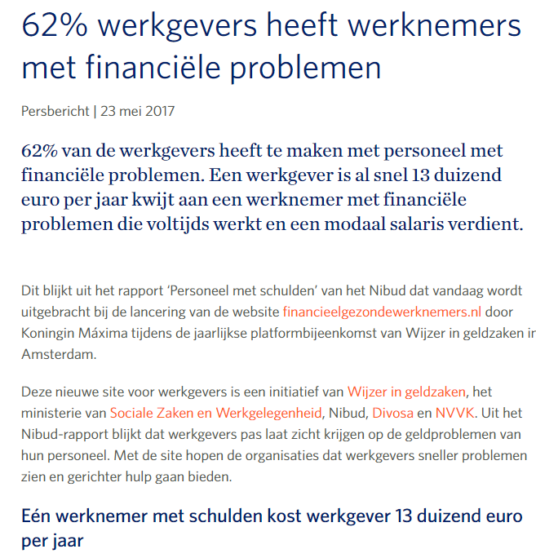
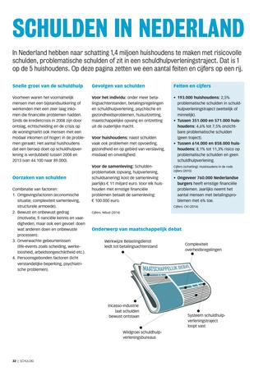
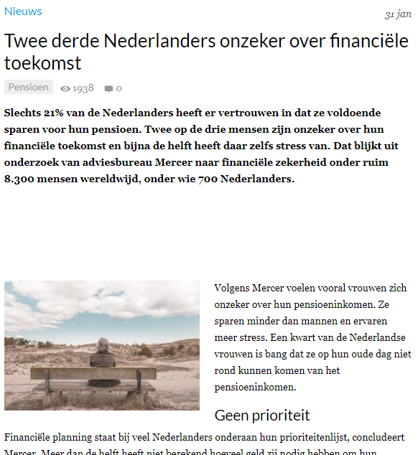
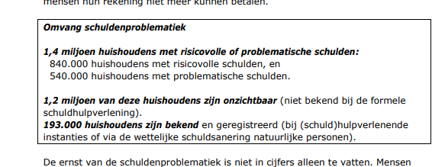
Financiële stress in NL

Slide 5
Trends en ontwikkelingen
Verschuiven AOW leeftijd.
Versoberen pensioenopbouw.
Risico van het korten op pensioen (PME).
Aflossingsblij.
Lage spaarrente.
Wet verbeterde premieregeling; doorbeleggen na pensioendatum en andere individuele keuzes.
Het pensioenakkoord; van solidariteit naar individualiteit.
Tekort op de woningmarkt.
……..

Slide 6
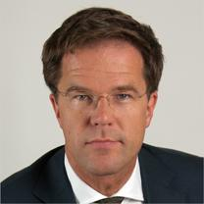
Pensioen Algemeen
De sociale zekerheid
3e Pijler
Privé-voorzieningen
2e Pijler
Ouderdoms-pensioen
Nabestaanden-pensioen
Arbeids
Ongeschikt
heids
pensioen
AOW
ANW
WIA
1e Pijler

Slide 7
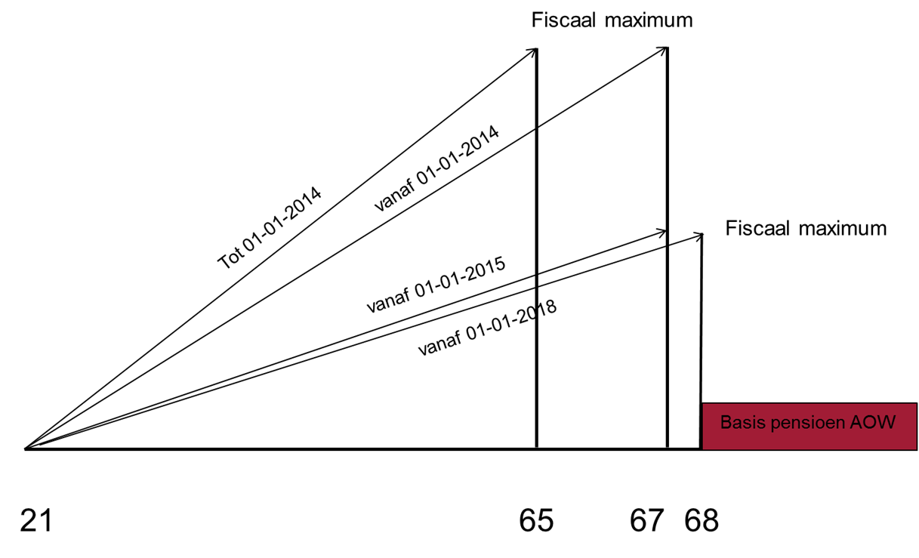
Trends: wat wil de overheid met pensioenopbouw?

Slide 8
Pensioen Algemeen
De sociale zekerheid, de trend!
3e Pijler
Privé-voorzieningen
2e Pijler
Ouderdoms-pensioen
Nabestaanden-pensioen
Arbeids
Ongeschikt
heids
pensioen
1e Pijler
AOW
ANW
WIA

Slide 9
Tussenbalans:
Veel mensen ervaren financiële stress.
Werkgevers hebben daarom veelal ook te maken met medewerkers met financiële stress.
Medewerkers met financiële stress zijn vaker ziek en zijn minder productief.
Het is dus een onderwerp dat aandacht verdient!

Slide 10
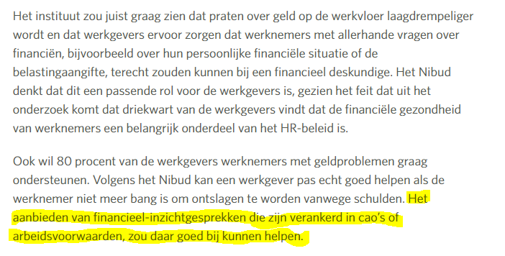
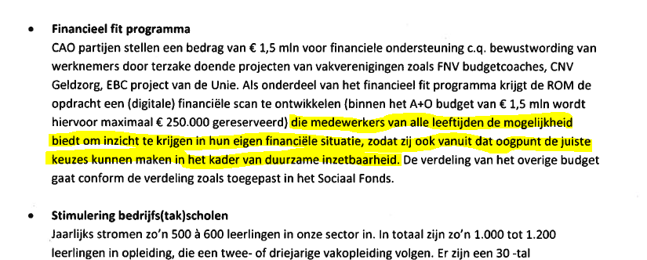
Hoe voorkomen?
NIBUD:
CAO Metalektro 2018 – 2020:

Slide 11
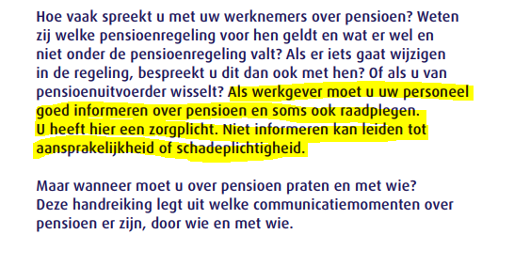
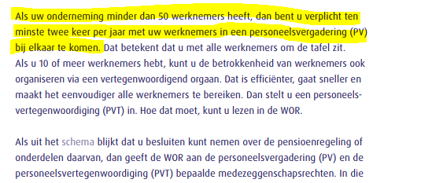
Hoe voorkomen?
Handreiking SER (16-01-2019) voor kleine werkgevers “praten over pensioen”:

Slide 12
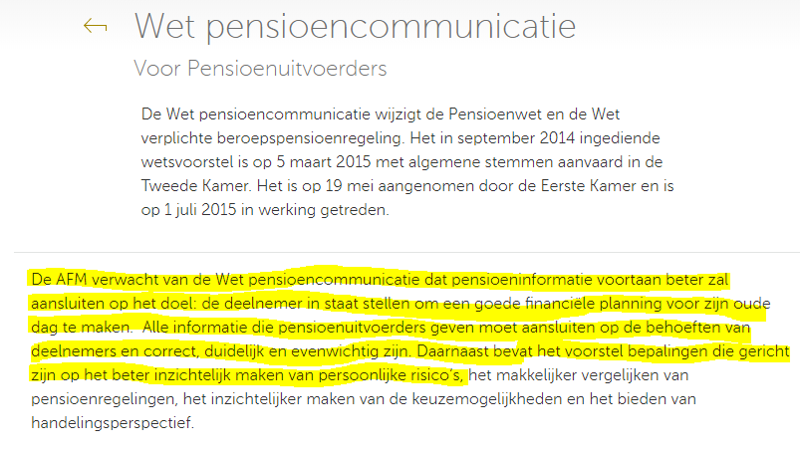
Hoe bespreken?
Bij zichtbare financiële problemen zoals loonbeslag.
Inpassen in een vitaliteitsprogramma.
Koppelen aan de pensioenregeling.
Toename keuzemogelijkheden in de pensioenregeling
Wet Pensioencommunicatie (5 maart 2015)

Slide 13
Hoe helpen? Het “vierringen model”
Financieel overzicht door inzicht in te
maken keuzes
Inkomen/ pensioen werknemer
Inkomen / pensioen partner
Overige privévoorzieningen
Woning/hypotheek
Inventarisatie via een APP
Video verslag en
Onderhoudslicentie
Netto besteedbaar inkomen

Slide 14
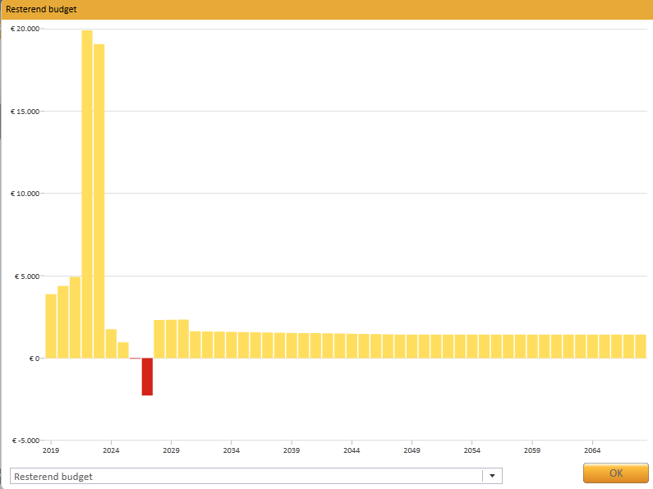
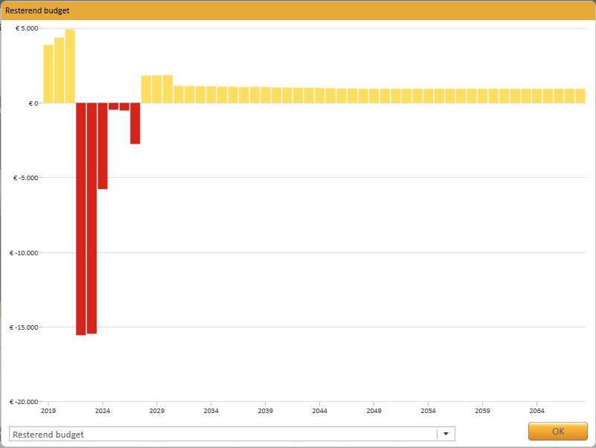
Demo
Ook bij overlijden en arbeidsongeschiktheid

Slide 15
Demo verslaglegging

Slide 16
Tot slot:
Het voorkomen van financiële stress en bevorderen van financiële vitaliteit draagt bij aan de duurzame inzetbaarheid van medewerkers.
Het bevordert de productiviteit van medewerkers en voorkomt uitval.
Medewerkers reageren erg positief op de dienst.
Het bevorderen van financiële vitaliteit moet worden gezien als een kans en niet als een heilig moeten!

Slide 17
Vragen?
Een doel zonder plan blijft een wens!

